Slide 1
ffmpeg과 Yolo를 이용한
동영상 내 객체 탐지 자동화 솔루션 개발

Slide 2
목차
주제 개요
Kick-off 미팅 정리
주제 후보

Slide 3
주제 개요
머신러닝에 있어서 학습 이미지의 획득이 성패를 좌우
학습 데이터를 획득하는 과정은 막대한 시간과 노력을 소요하므로
자동화할 필요가 있음
실시간 영상 획득, youtube 크롤링을 통해 얻어낸 영상 자료들을
ffmpeg를 이용해 이미지 단위로 분할하고
openCV를 사용해 사용자가 원하는 오브젝트가 등장하는 순간의 이미지를
추출하는 과정
클라우드 서비스로 제공 (node.js를 사용한 서버 구축, 적절한 UI, UX 구현)

Slide 4
Kick - Off 미팅 내용 정리
YOLO란?
이미지 내의 bounding box와 class probability를 single regression problem으로 간주하여, 이미지를 한 번 보는 것으로 object의 종류와 위치를 추측한다.
ffmpeg란?
마이클 니더마이어(Michael Niedermayer)의 주도하에 개발되고 있는 모든 동영상, 음악, 사진 포맷들의 디코딩과 인코딩을 목표로 만들어지고 있는 LGPL과 GPL 라이센스를 따르는 오픈소스 프로젝트
주제 활용 방안
뷰티, 음식, 특정 상황(썸 타는 인물 감지), 감시를 위한 이미지 추출

Slide 5
주제 후보
자율주행 학습을 위한 이미지

Slide 6
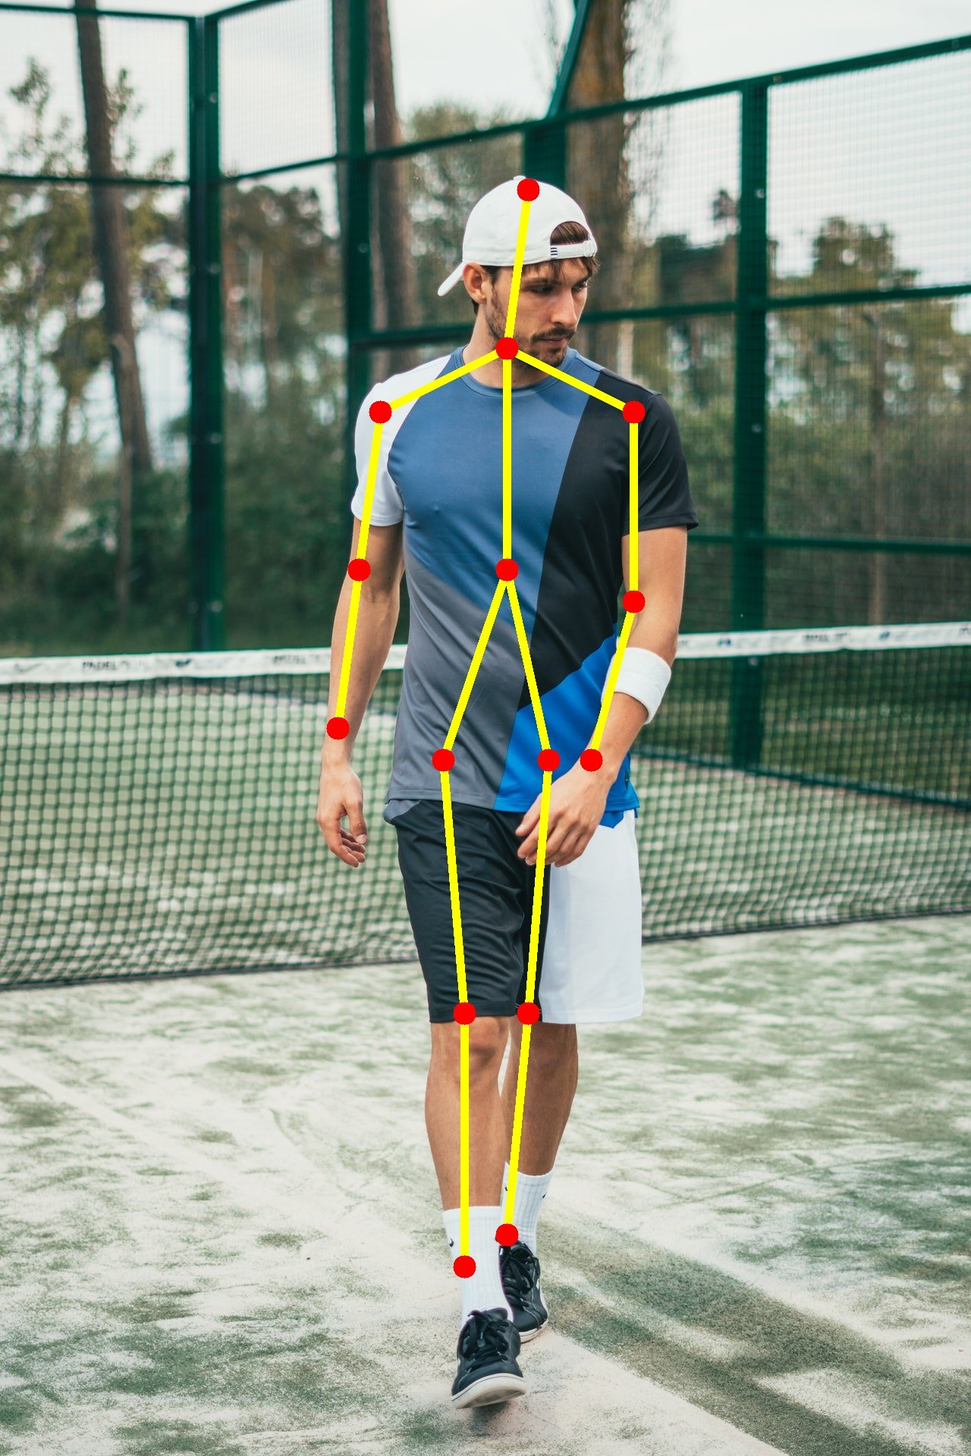
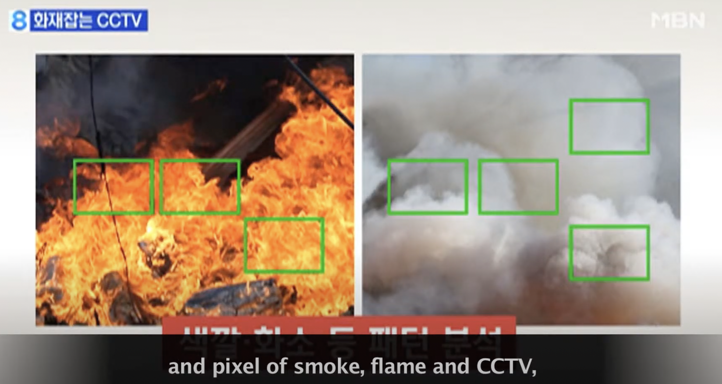
주제 후보
홈트레이닝 자세 교정
정확한 자세를 학습 시키기 위한 이미지 추출
감시 서비스
산불 등의 재난 상황
보행자 쓰러짐, 폭행 상황 감지
교통 사고 (접촉 차량 감지)

